Slide 1





CENOVÉ DATABÁZE DOPRAVNÍCH STAVEB – CDDS aktualizace 2024 – CÚ25
WEBinář 23.5.2025

Slide 2
Ceníky pro všechny stupně přípravy silničních a železničních staveb
CENOVÉ DATABÁZE DOPRAVNÍCH STAVEB – CDDS
Oborový třídník stavebních konstrukcí a prací (OTSKP)
Sborník pro oceňování staveb pozemních komunikací ve stupni dokumentace pro povolení STAVBY
Cenové normativy staveb pozemních komunikací ve stupni studie
Sborník pro oceňování železničních staveb ve stupni dokumentace pro POVOLENÍ STAVBY
Sborník pro oceňování železničních staveb ve stupni studie
Cenové normativy staveb cyklistických stezek

Slide 3
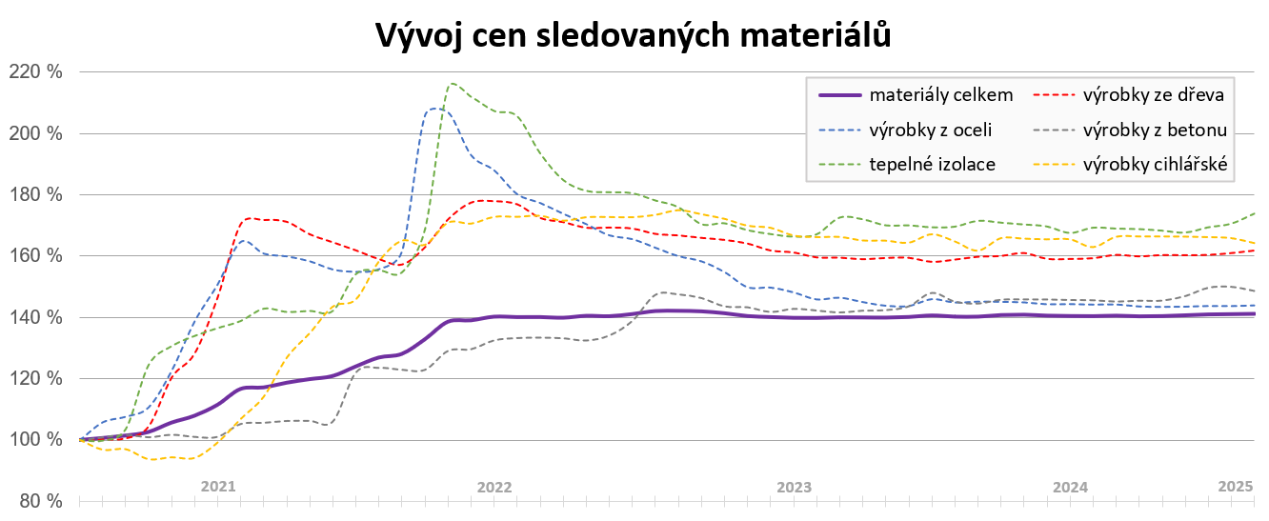
STAv aktualizace CDDS 2024 – CÚ25
https://www.urs.cz/software-a-data/sledovani-vyvoje-cen-materialu

Slide 4
STAv aktualizace CDDS 2024 – CÚ25
https://csu.gov.cz/

Slide 5
STAv aktualizace CDDS 2024 – CÚ25
https://csu.gov.cz/

Slide 6
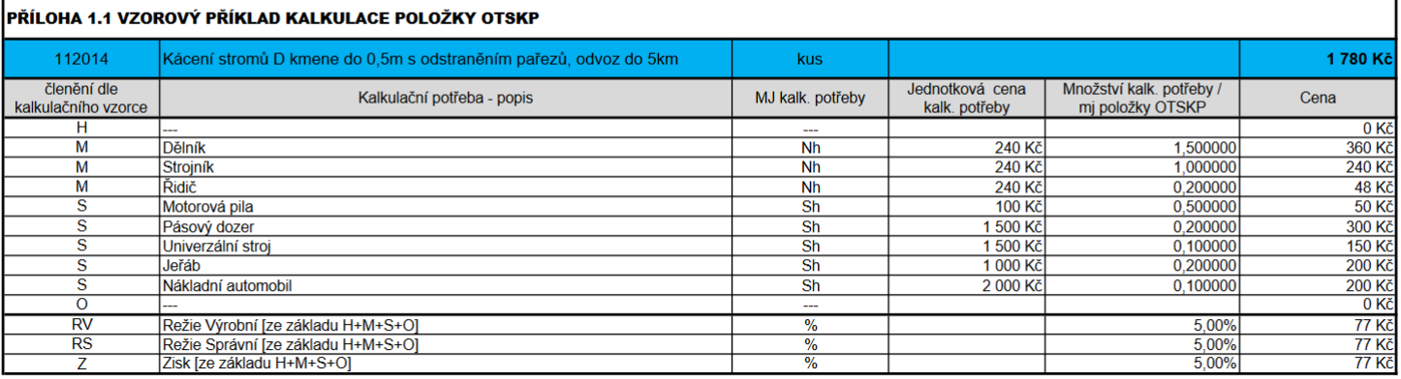
KALKULACE: Identifikace cenově významných položek OTSKP
Výběr položek tvořících 80% ceny:
Samostatná analýza vítězných nabídek staveb SPK a ŽS
Samostatné výstupy SPK a ŽS sloučeny a průnikem vytvořen seznam položek pro kalkulaci

Slide 7
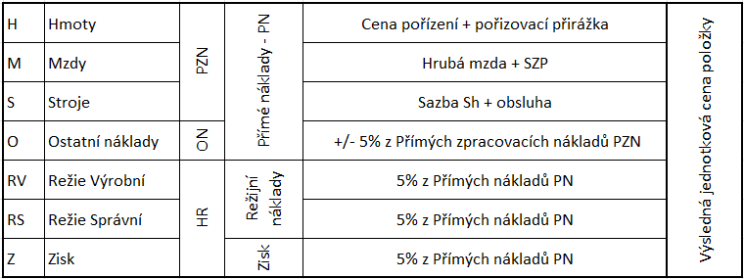
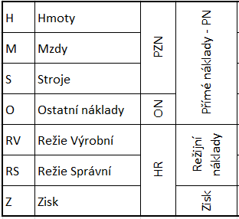
CENOVÉ DATABÁZE DOPRAVNÍCH STAVEB 2024 – KALKULACE
KALKULAČNÍ VZOREC
Jednotková cena je vždy bez DPH
Notes:
Hmoty
Materiál zastoupený v kalkulaci je významný (hlavní, nosný) materiál buďto
přímý (tzn. přímo zabudovaný v konstrukci, např. beton) nebo
obrátkový (tzn. materiál nutný k realizaci, který je použitelný opakovaně, např. bednění).
Pomocné materiály jsou zahrnuty ve složce Ostatní. Režijní materiály jsou zahrnuty ve výrobní režii.
Cena kalkulovaného materiálu se skládá ze dvou složek:
nákupní cena (zjištěná u 3 dodavatelů) a
náklady na dopravu materiálu na staveniště (tzv. pořizovací přirážka).
Zjištěná nákupní cena může být snížena o množstevní rabat, který je pro daný typ materiálu běžně poskytován velkým odběratelům.
Mzdy
Sazby mezd odpovídají svou hodnotou tzv. superhrubé mzdě. To znamená, že se jedná o hodinovou sazbu hrubé mzdy navýšenou o náklady na sociální a zdravotní pojištění placené zaměstnavatelem (aktuálně ve výši 33,8% z hrubé mzdy). Jednotlivé tarify vycházejí z šetření ISPV pro danou profesi a zohledňují predikci vývoje mezd pro období platnosti cen OTSKP.
Stroje
Byla sjednocena metodika pro stanovení sazby strojohodin pro stroje na silničních a železničních stavbách. Nově strojohodina obsahuje jak náklady na vlastní práci stroje, tak i náklady na základní obsluhu stroje, např. řidiče. Tvoří-li nezbytnou posádku stroje více pracovníků, je součástí strojohodiny celá posádka, např. 3 lidé u finišeru živičných směsí.
Ostatní náklady
Jsou náklady jinde nevyjádřené, drobný pomocný materiál a
náklady zohledňující běžné základní vedlejší náklady jako je např. zařízení staveniště, vnitrostaveništní doprava,
ztížené podmínky související s umístěním stavby, provozní a dopravní omezení,
vytyčovací práce, vypracování realizační dokumentace, BOZP a další nutné náklady spojené s provedením stavby.

Slide 8
STAv aktualizace CDDS 2024 – CÚ25
Schválení CK – 25.2.2025
Indexy pro kalkulace:
Mzdy 1,091
Stroje 1,000
Materiály
H1 Asfalt 0,944
H2 Kamenivo 1,026
H3 Výrobky z kamene 1,000
H4 Beton 1,010
H5 Ocel 1,013
H51 Měď/hliník 1,000
H6 Plast 1,023
H7 Dřevo 1,009
H8 Hydraulická pojiva 1,015
H9 Malta 0,990
H0 Ostatní materiál 1,000
Všechny položky/17857 → 2,4% - bez 42 opravených položek 28x
Položky bez cen/825
Položky s cenou/17032 → 2.5%
Vážený průměr na položkách tvořících 80% → 1,9%
Silniční stavby
Vyhodnocení ze stavby SPK → +0,8%
DPS +0,56%
CN +0,58%
Železniční stavby
OTKSP na stavbách SŽ +2,74%
SPOŽES +2,21%

Slide 9
MEZIROční indexy – do roku 2021 index podle ČSú
Porovnání indexů cen stavebních děl
podle klasifikace SKP "45", CZ-CPA "F", CZ-CC "Inženýrská díla"
Rok | index za aktuální rok | kumulovaný index
2000 | 4,10% | 132,26%
2001 | 4,00% | 123,11%
2002 | 2,70% | 114,53%
2003 | 2,20% | 108,89%
2004 | 3,70% | 104,40%
2005 | 3,00% | 97,10%
2006 | 2,90% | 91,36%
2007 | 4,10% | 85,97%
2008 | 4,50% | 78,65%
2009 | 1,20% | 70,95%
2010 | -0,20% | 68,93%
2011 | -0,50% | 69,26%
2012 | -0,70% | 70,11%
2013 | -1,20% | 71,31%
2014 | 0,40% | 73,39%
2015 | 1,40% | 72,70%
2016 | 1,10% | 70,32%
2017 | 1,50% | 68,47%
2018 | 3,10% | 65,98%
2019 | 4,70% | 60,99%
2020 | 3,70% | 53,76%
2021 | 10,00% | 48,27%
2022 | 13,80% | 34,79%
2023 | 12,20% | 18,45%
2024 | 3,60% | 5,57%
2025 | 1,90% | 1,90%

Slide 10
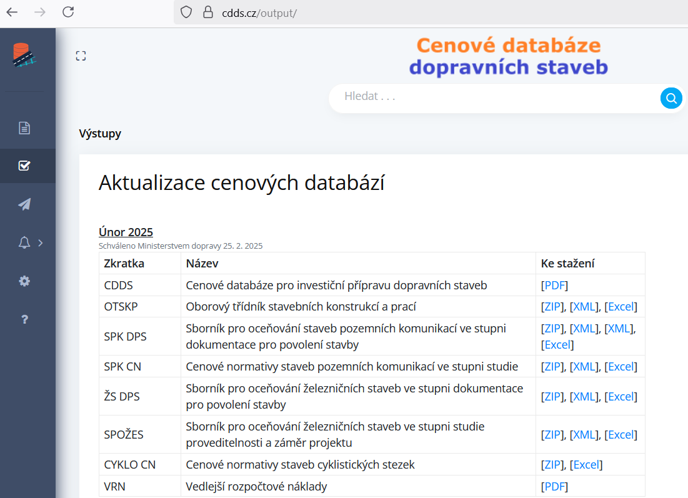
STAv aktualizace CDDS 2024 – CÚ25
WWW.CDDS.CZ

Slide 11
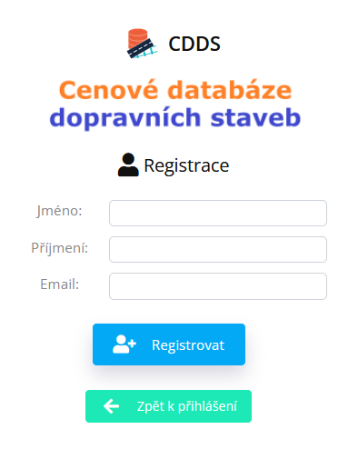
CDDS – Cenové databáze pro investiční přípravu dopravních staveb
Bezplatná povinná registrace

Slide 12
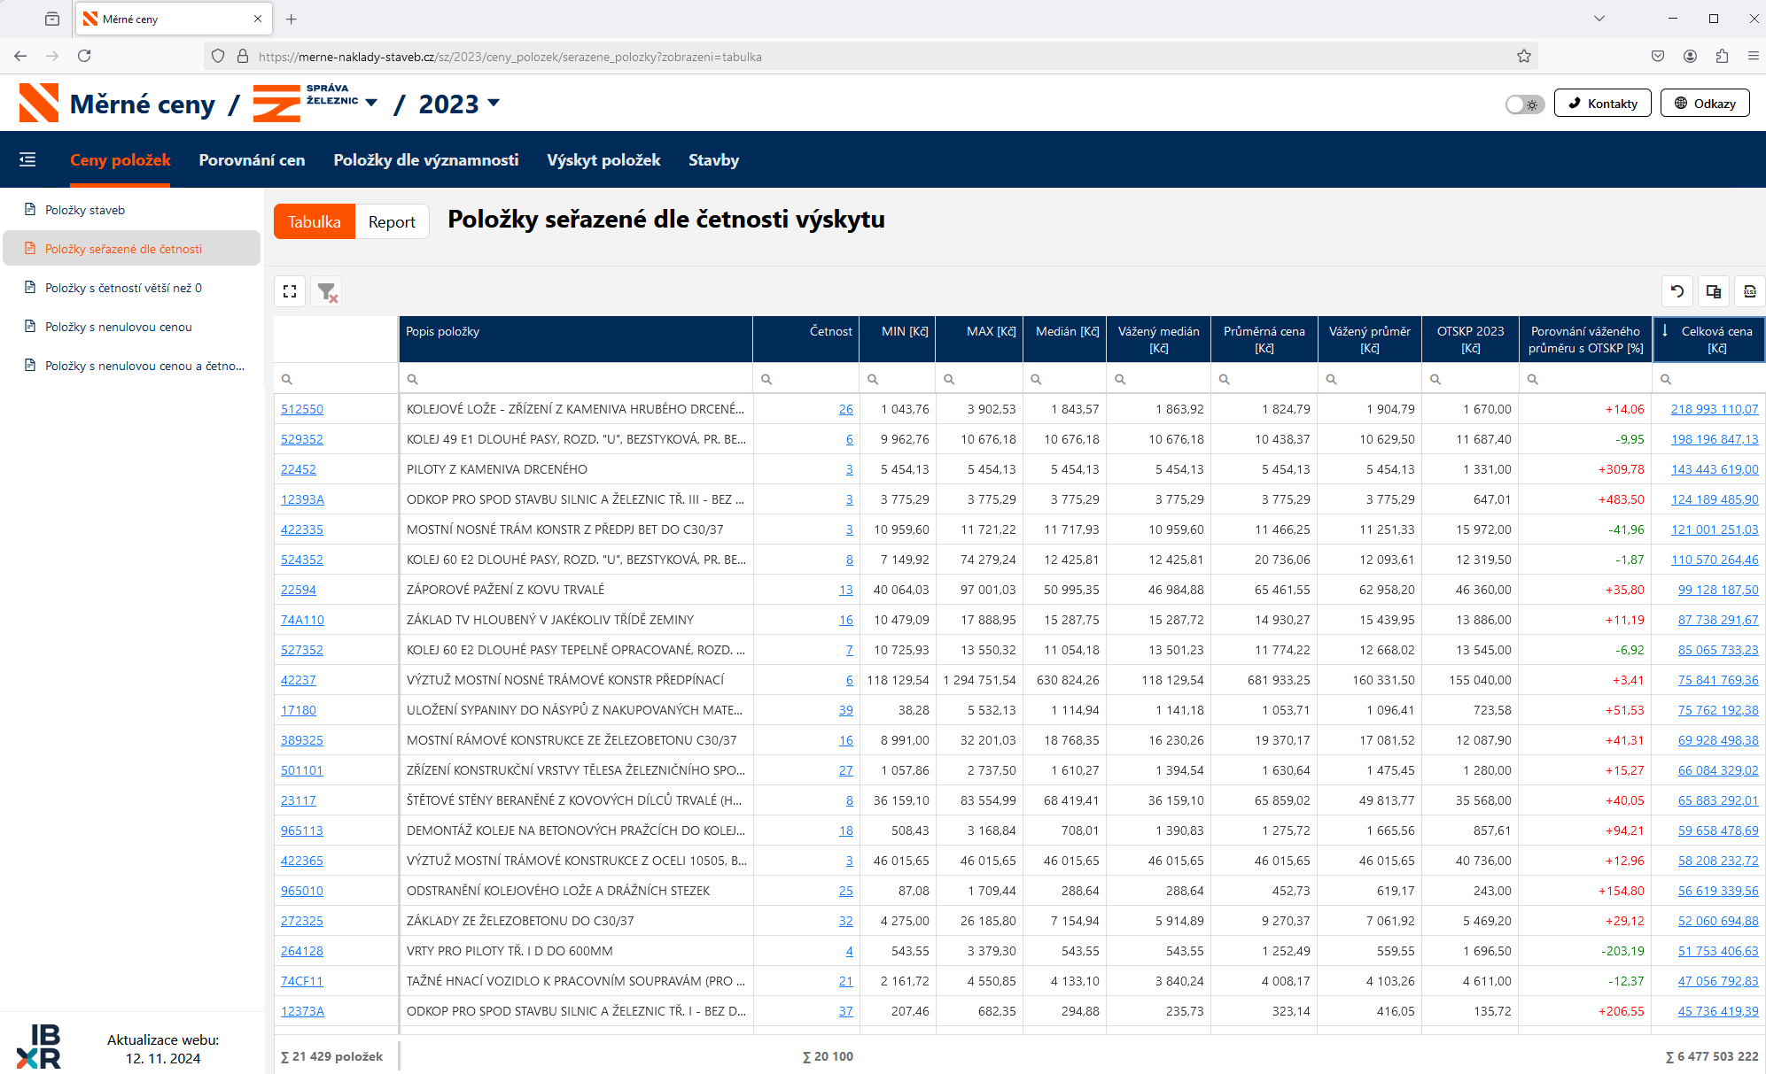
V09 - Statistika vítězných nabídek SŽ
Propojení na www.merne-naklady-staveb.cz – silniční stavby od roku 2004

Slide 13
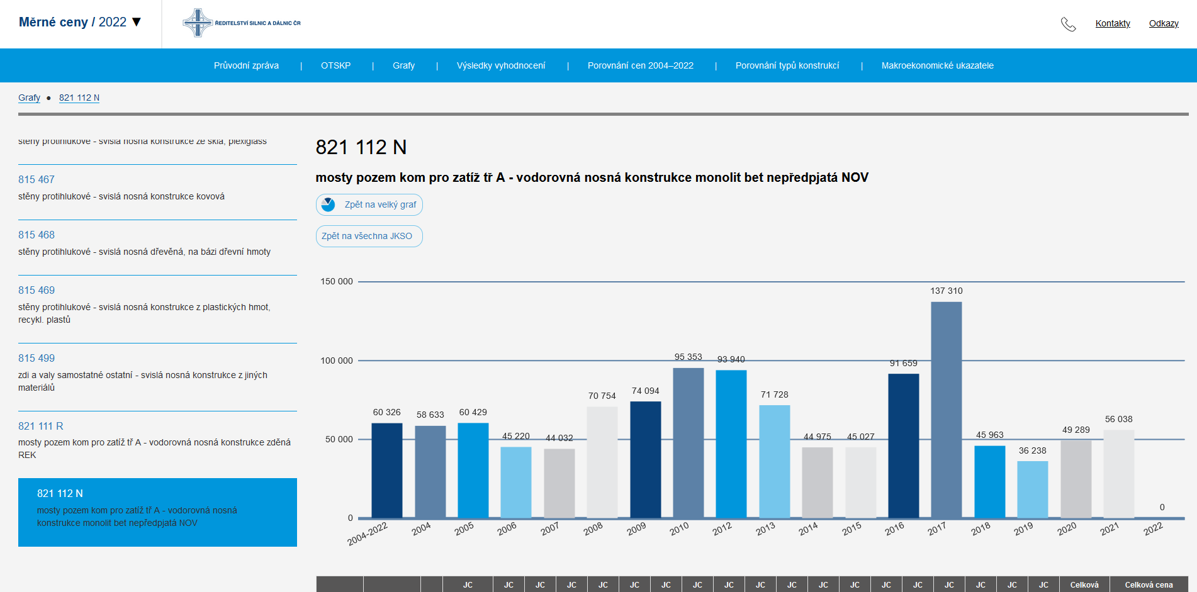
V09 - Statistika vítězných nabídek SŽ
www.CDDS.cz – uživatelská aplikace pro analýzu dat – stavby od roku 2020
Propojení na www.merne-naklady-staveb.cz – stavby od roku 2004

Slide 14
STAv aktualizace CDDS 2024 – CÚ25
2 x prezenční bezplatné semináře
Prostory ABF Václavské náměstí – T: 5.5.2025
Prostory SFDI – T: úterý 15.5.2025
5 x webinář
Termíny:
Květen 2025 – vypsání na stránkách www.cdds.cz

Slide 15
STAv aktualizace CDDS 2025 – CÚ26
V01 – Návrh aktualizace – T: 28.5.2025
V02 – Finální záměr aktualizace – T: 28.6.2025
Sběr námětů uživatelů přes Helpdesk T: 30.4.2025
Připomínky Zadavatele – SFDI, MD, SŽ, ŘSD
Projednávání připomínek na ŘV 12.6.2025
V02 - Finální záměr aktualizace do 28.6.2025

Slide 16
Výstupy CÚ26 – Harmonogram 2025 t: 30.11.2025
V01 – Návrh aktualizace
V02 – Finální záměr aktualizace
V04 – Identifikace cenově významných položek – aktualizace seznamu kalkulovaných položek
V03 – Aktualizace datového předpisu
V05 – Návrh způsobu analýzy soupisu prací na SŽ
V09 – Statistika vysoutěžených soupisů prací na SŽ
V07 – Kalkulace na základě sběru dat do 31.5.2025 + predikce!!!
V10 - Přecenění OTSKP na CÚ26
V10 - Přes provázanosti ocenění SPK DPS (dříve DÚR/DSP) a CN, SŽ DPS (dříve DÚR) a SPOŽES

Slide 17
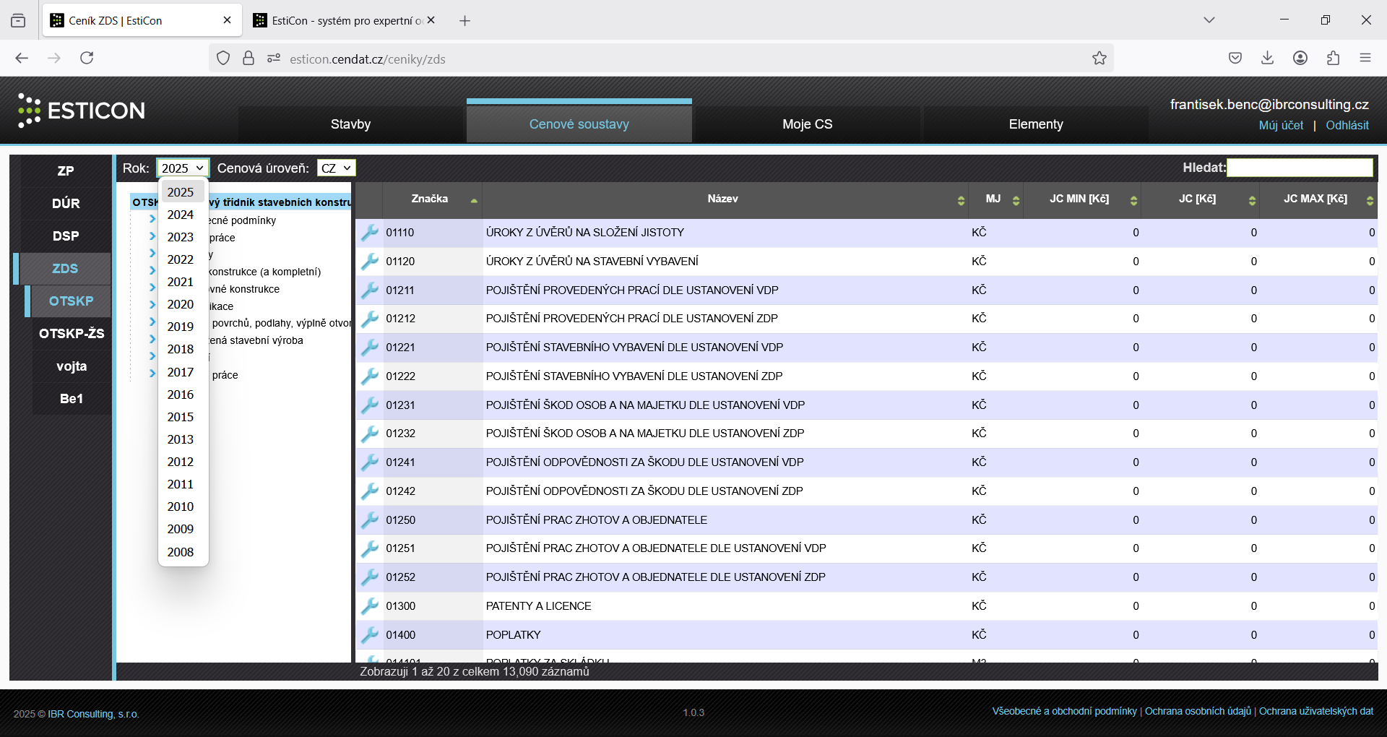
STAv aktualizace CDDS 2024 – CÚ25
www.esticon.cz
Ceny OTSKP od ROKU 2008

Slide 18
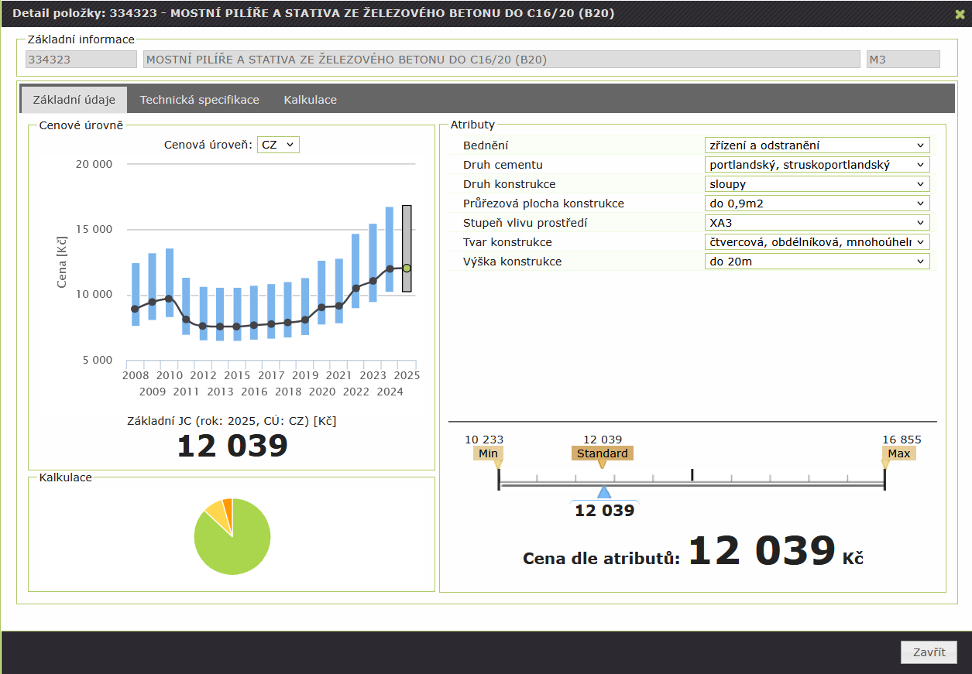
STAv aktualizace CDDS 2024 – CÚ25
www.esticon.cz

Slide 19
STAv aktualizace CDDS 2024 – CÚ25
Děkuji za pozornost …..

